Slide 1
Тема:
«Землю красит солнце, а человека труд»
проект по трудовому воспитанию дошкольников
старше - подготовительной группы
Выполнила: Ермолаева Елена Валерьевна
воспитатель МАДОУ детский сад
«Золотая рыбка»

Slide 2
Актуальность
АКТУАЛЬНОСТЬ
Трудовое воспитание является одной из важнейших сторон воспитания подрастающего поколения. В детском саду трудовое воспитание заключается в ознакомлении детей с трудом взрослых, в приобщении детей к доступной им трудовой деятельности. В процессе ознакомления с трудом взрослых воспитатель формирует у детей положительное отношение к их труду, бережное отношение к его результатам, стремление оказывать взрослым посильную помощь. Трудовое воспитание развивает ассоциативное мышление ,знания, умения и навыки необходимые для самостоятельного решения практических задач. У детей этого возраста еще не совершенны психологические процессы, им свойственны отвлекаемость, слабость воли ,ситуативность поведения ,поэтому нужно учитывать эти особенности ,но опираться следует на их возросшие возможности.

Slide 3
ЦЕЛИ
Цели: Формирование представлений дошкольников о видах детского труда; о труде взрослых, его роли в обществе и жизни каждого человека.
-Развитие трудовой деятельности.
-Воспитание ценностного отношения к собственному труду, труду других людей и его результатам.
ЗАДАЧИ
Обучающие
Воспитывающие
Развивающие

Slide 4
Этапы реализации проекта
Подготовительный: беседы с детьми о профессиях, подготовка атрибутов для игр, подбор стихов, литературы, загадок и пословиц о профессиях
Основной: создание условий для трудового воспитания детей, организация коллективного труда, организация труда небольшими группами, организация ручного труда , беседа с детьми о труде, чтение произведений , дидактические игры, настольные игры, конструирование, закрепляем навык по уходу за комнатными растениями
Заключительный: консультации для родителей «Трудовое воспитание детей»

Slide 5
.
.
.
.
Принципы обучения и построения работы
Принцип систематичности
Принцип сознательности
Принцип поэтапности
Принцип наглядности
Принцип наглядности.
Принцип доступности и индивидуальности
Принцип доступности и индивидуальности

Slide 6
Загадки о профессиях
Разгребает снег лопатой, подметает двор метлой , догадались вы ребята , кто следит за чистотой? (дворник)
Если вьется пламя , дым валит столбом ,»01» мы наберем его на помощь позовем( пожарный)
Он с утра в столовой нашей варит суп , компот и кашу , из рассыпчатой муки, он печет нам пироги плюшки, булки , сайки , кто он угадай-ка(повар).У него товаров горы, огурцы и помидоры, кабачки, капуста ,мед , все он людям продает(продавец)
.
Пальчиковая гимнастика
«Повар»
Повар готовил обед , а тут отключили свет, повар леща берет и опускает в компот, бросает в котел поленья, угли бьет поварешкой, сахар сыплет в бульон и очень доволен он.
«Строители»
Мы строители мы строим , мы строим , много , мы домов построим, много крыш и потолков, много окон , стен, полов, много комнат и дверей, лифтов, лестниц ,этажей, будет у жильцов веселье, в новом доме новоселье.

Slide 7
Поговорки,пословицы, дидактические игры
Всякое дело мастера красит. Всякому молодцу ремесло к лицу.
В больших делах пустяков не бывает . Дело холода не терпит . Дело шутки не любит . Сделал дело гуляй смело.
Всякое уменье трудом дается .Глаза бояться , а руки делают.
Дело мастера боится.
Дидактические игры: «Кому, что нужно для работы» формируем навык находить инструмент, который к названной профессии не относится, умение объяснить , почему он лишний.
«Продолжи предложение» упражняем в умении заканчивать предложения используя слова соотносимые с определенной профессией (повар чистит овощи , рыбу ,посуду ; прачка стирает полотенца, халаты. Постельное белье; воспитатель делает с детьми зарядку, завтракает , проводит занятия). «Накроем стол для кукол» закрепляем навык сервировать стол, называть предметы нужные для этого, знакомим с правилами этикета , поведения за столом.
.

Slide 8
Консультации для родителей
«Все работы хороши или знакомство детей с профессиями»
Эта тема обсуждается на занятиях, но и на прогулке мы можем повторить и закрепить знания: обращаем внимание на людей занятых делом и проговариваем их профессии : дворник . строитель, водитель, тракторист, продавец . А игра «Назови профессию» порадует не только детей, но и взрослых.
«В труде воспитывается воля» Рекомендуем родителям , чтобы в семье у ребенка были постоянные обязанности , выполнение которых повышает выполнение которых повышает самоуважение ребенка, дисциплинирует его, у ребенка появляется ощущение своей нужности.
«Трудовое воспитание дошкольника» Расширяем представление родителей по вопросам трудового воспитания детей, подсказываем способы коллективной работы.
.

Slide 9
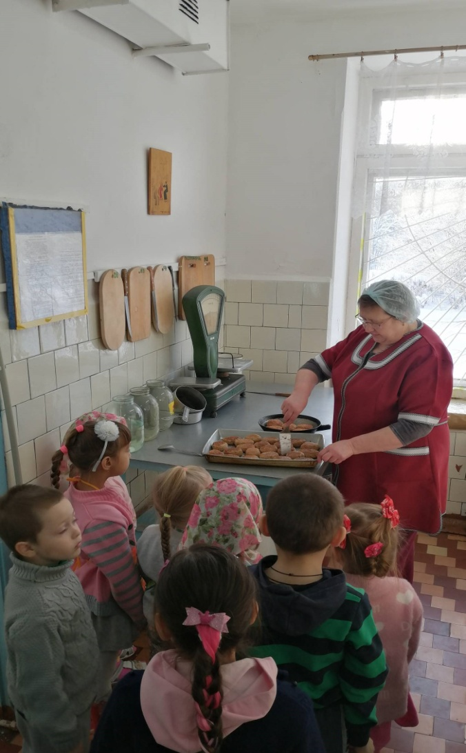
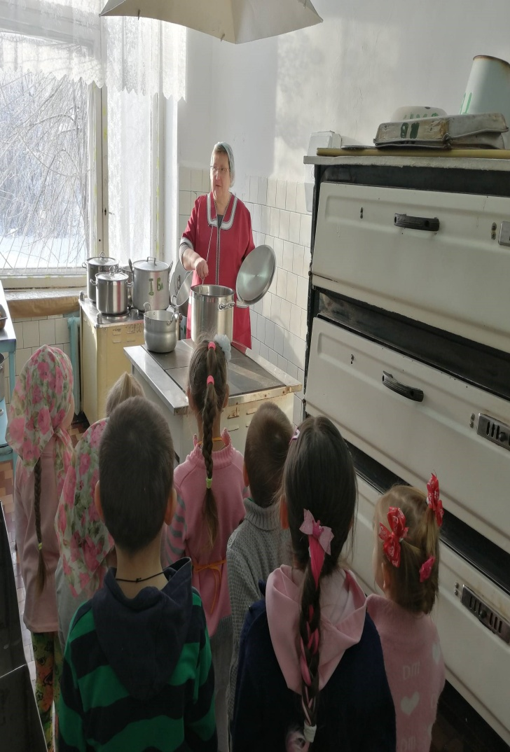
профессии
.

Slide 10
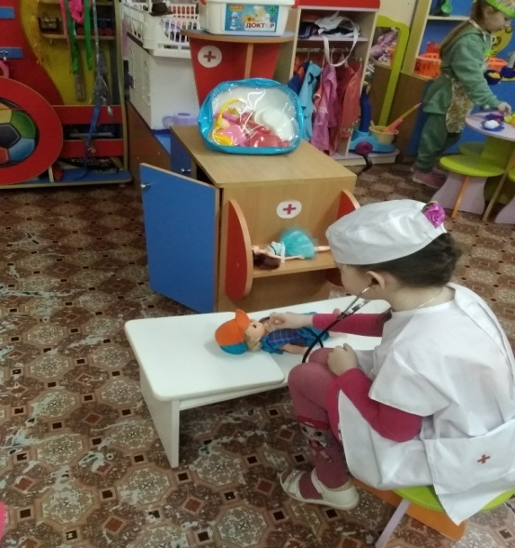
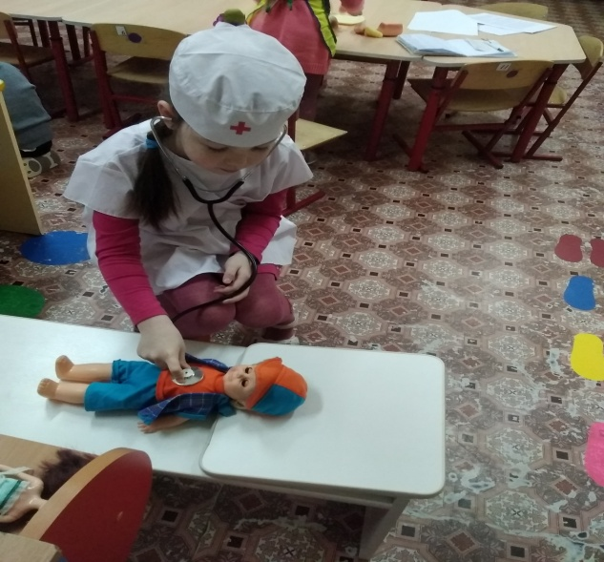
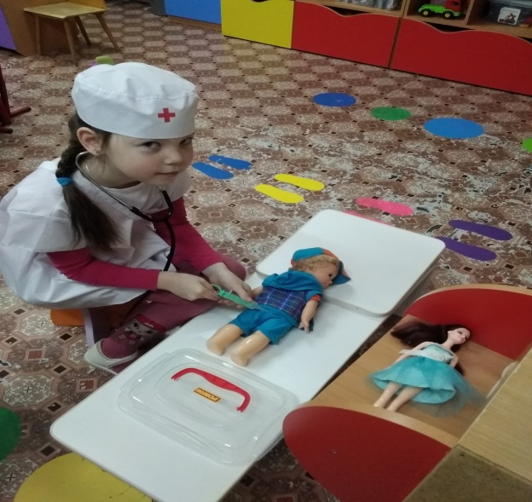
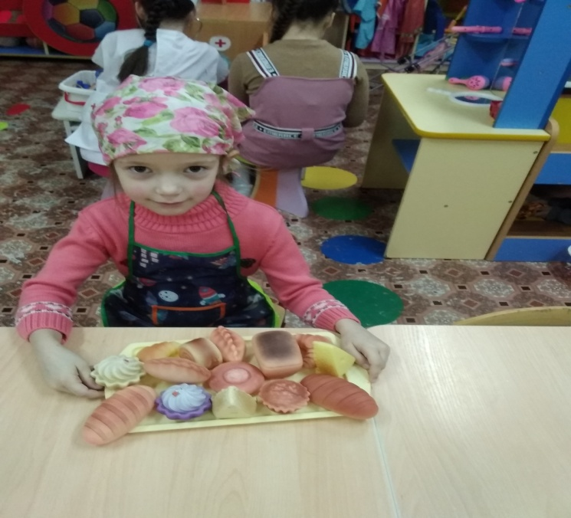
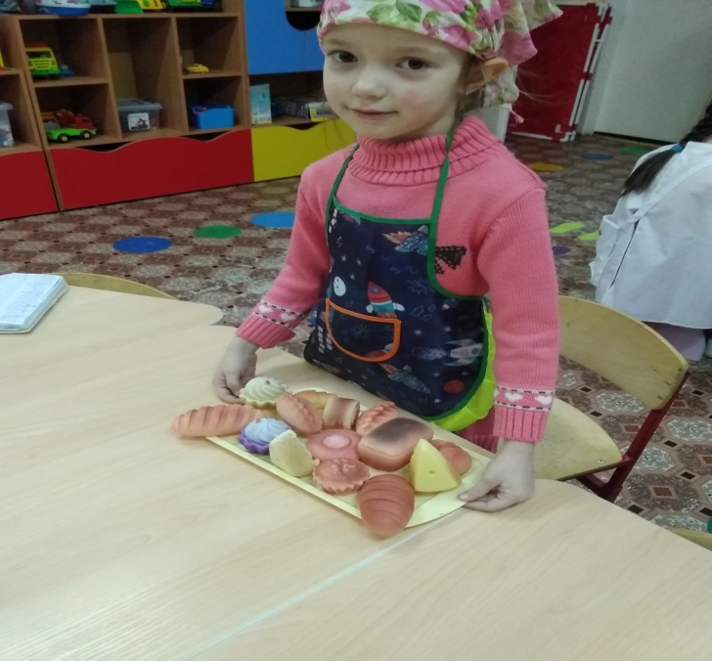

Slide 11
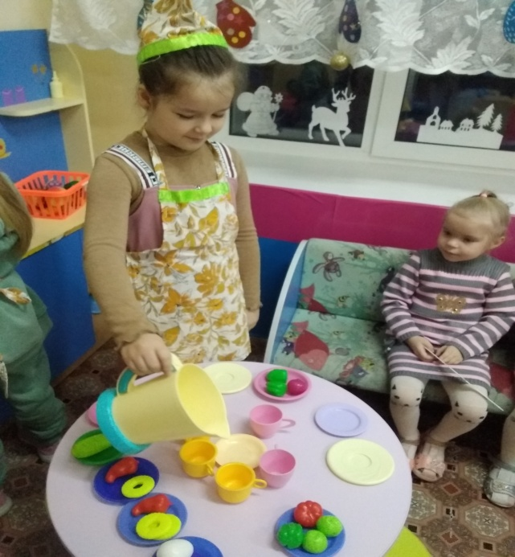
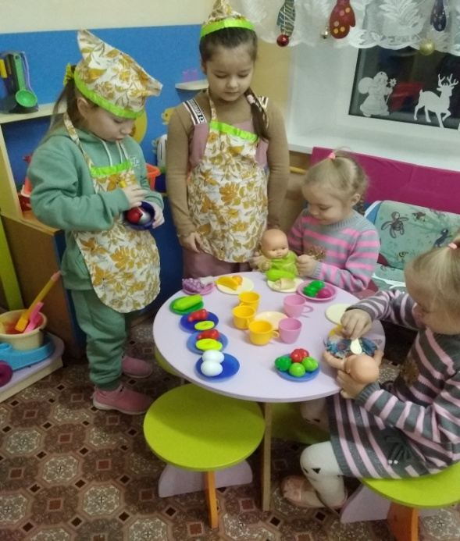
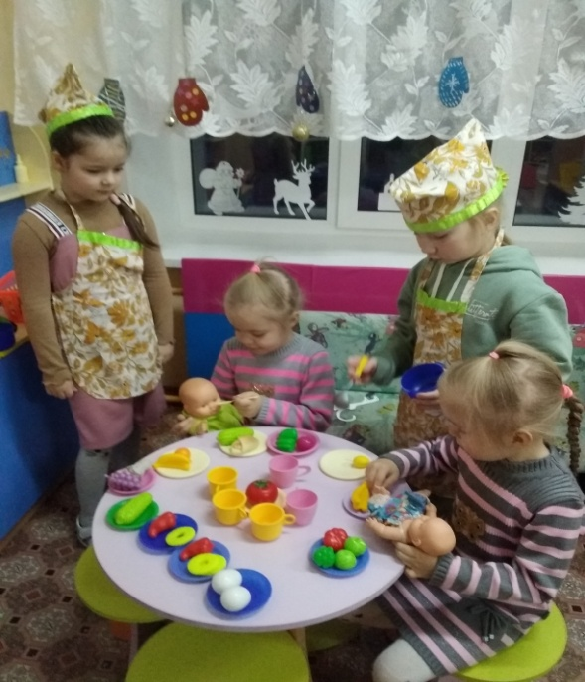

Slide 12
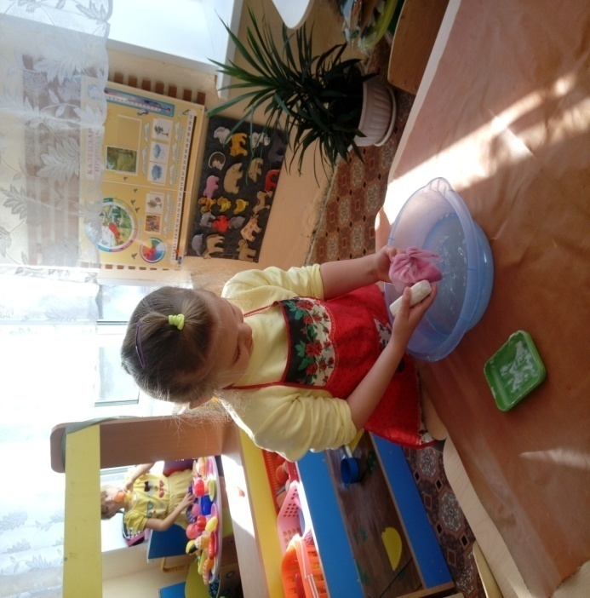
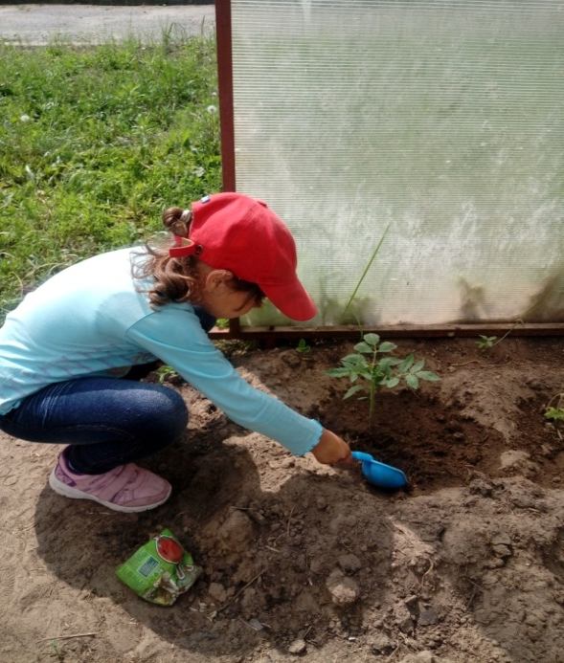
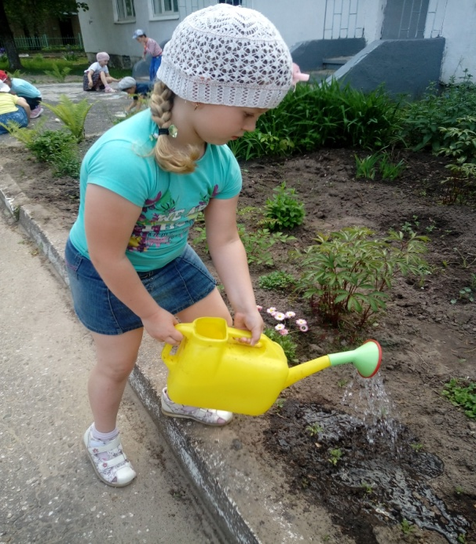
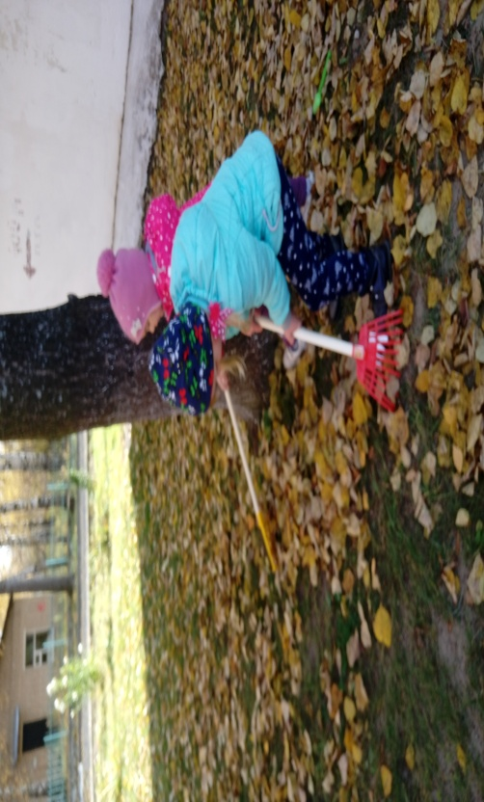
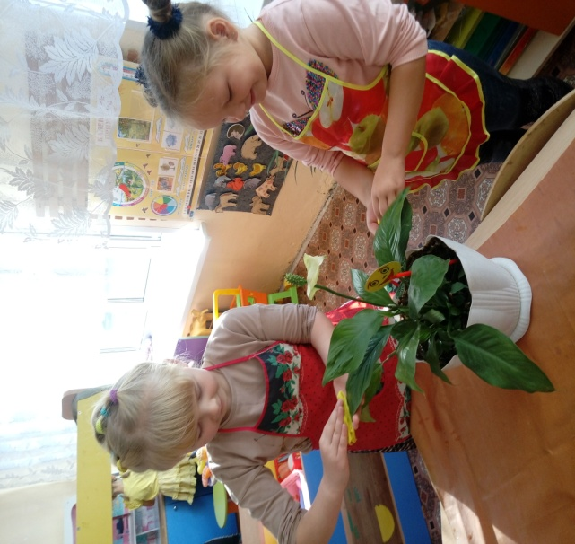
Трудовая деятельность детей

Slide 13
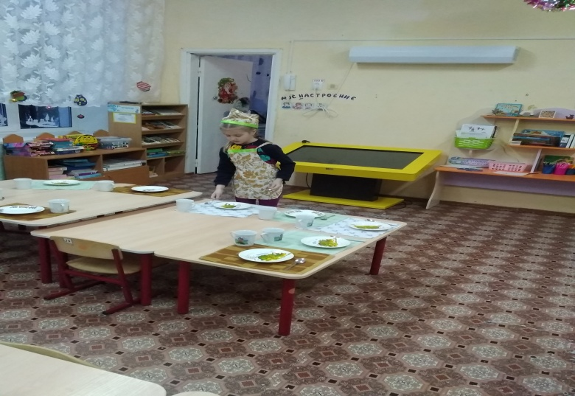
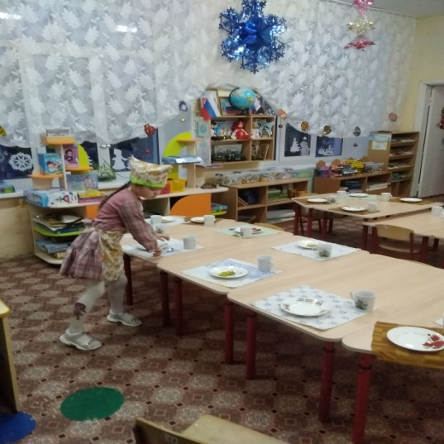
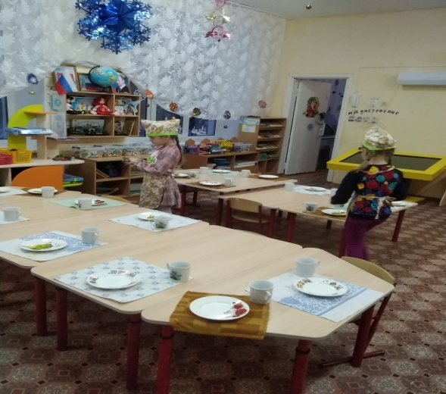
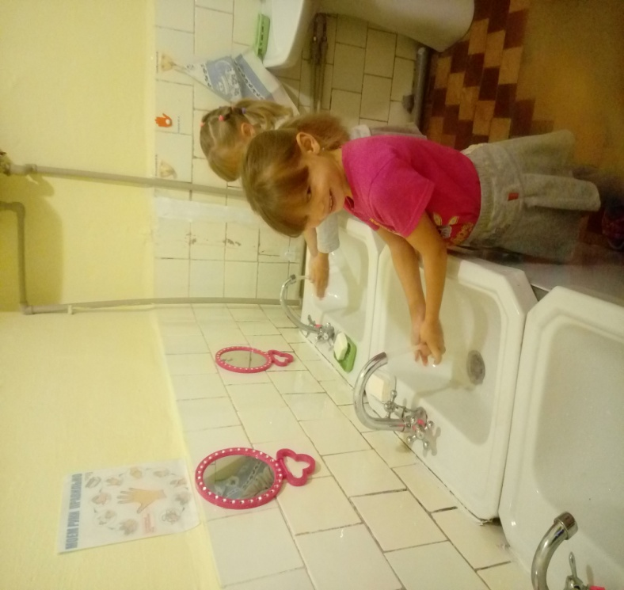
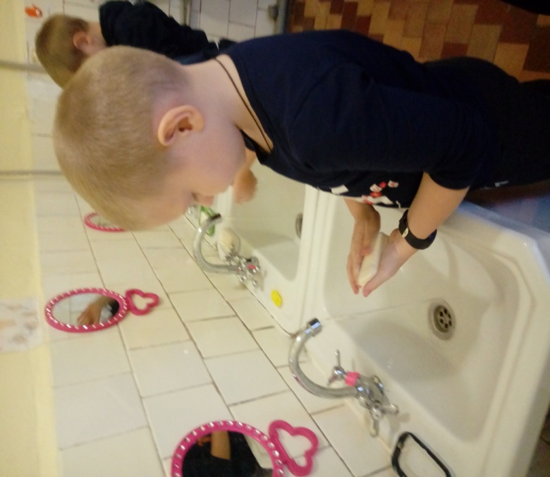

Slide 14
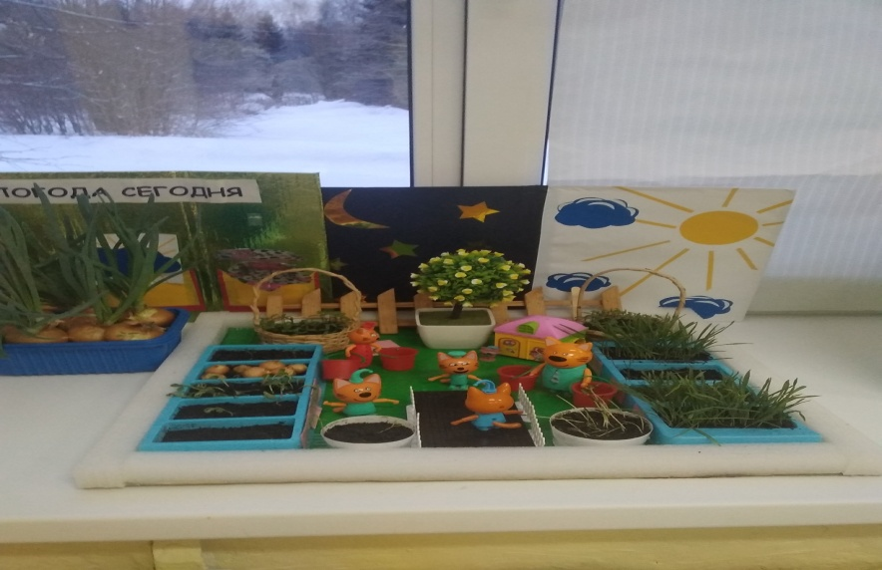
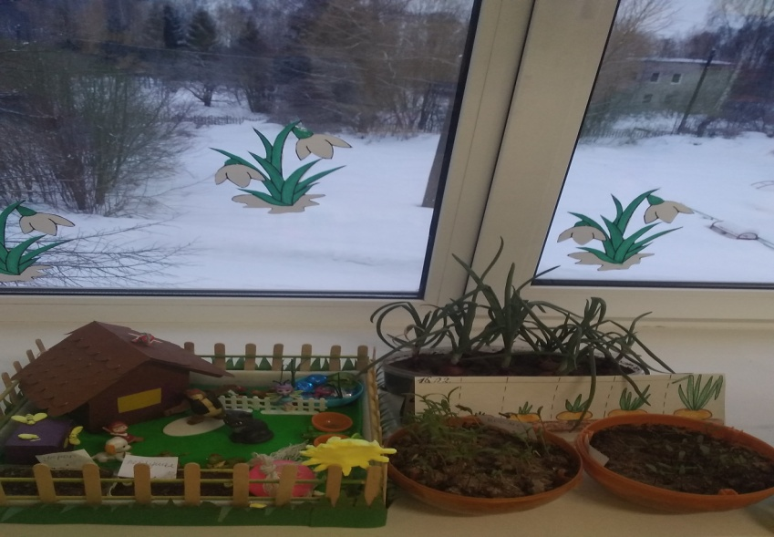
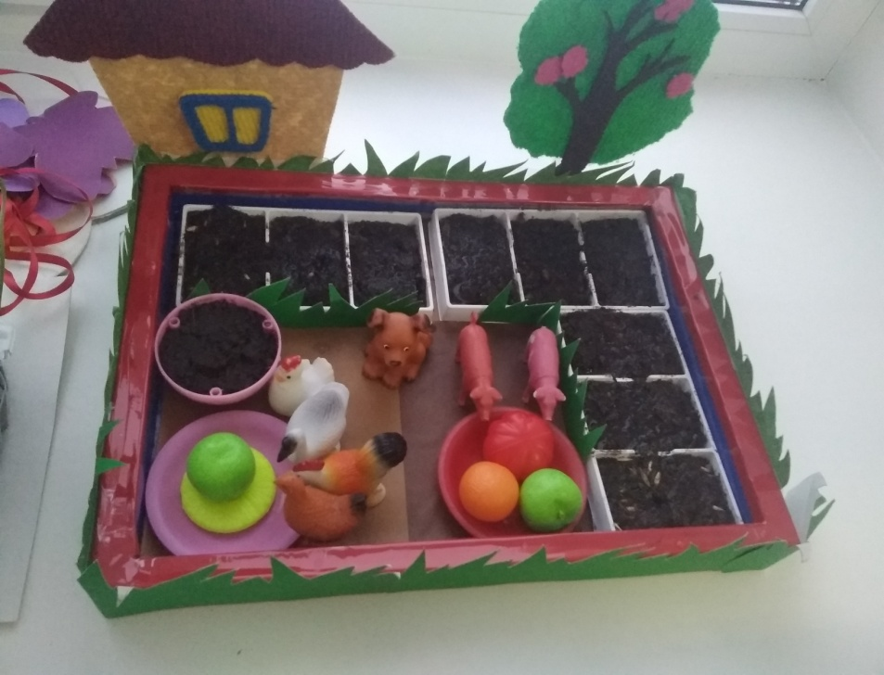
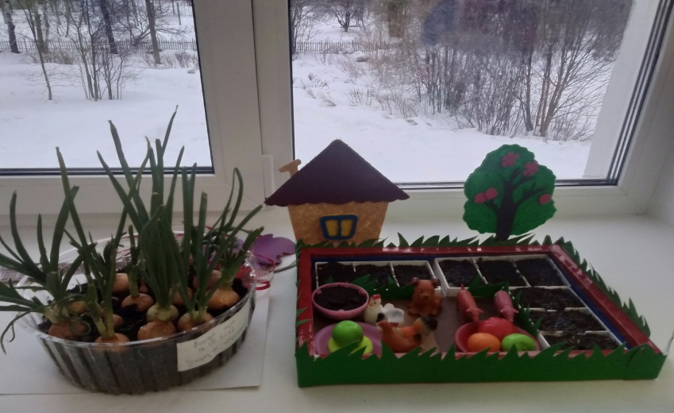

Slide 15
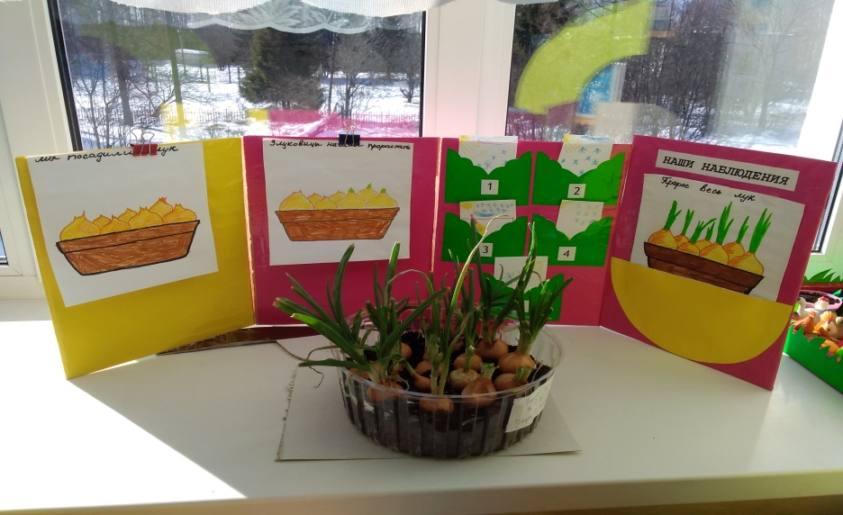
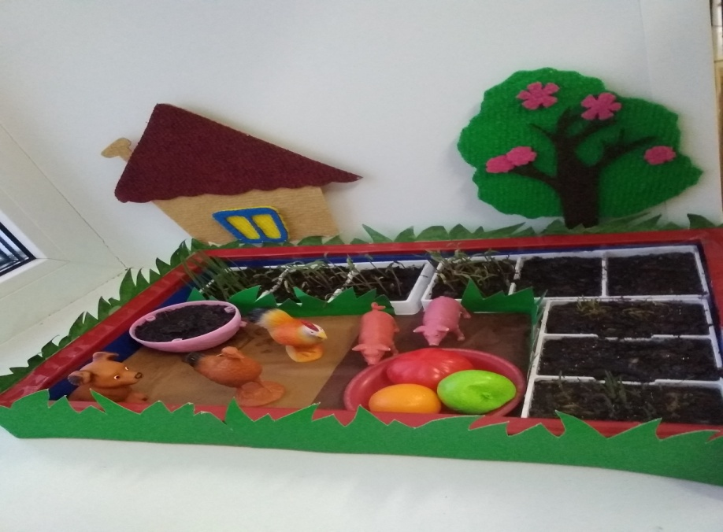
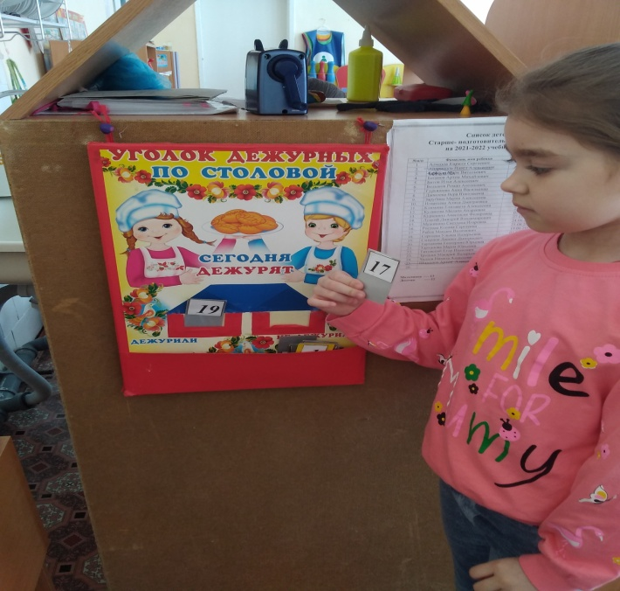
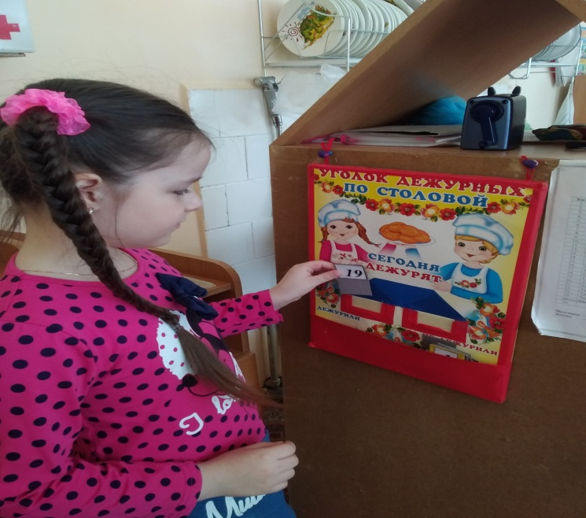

Slide 16
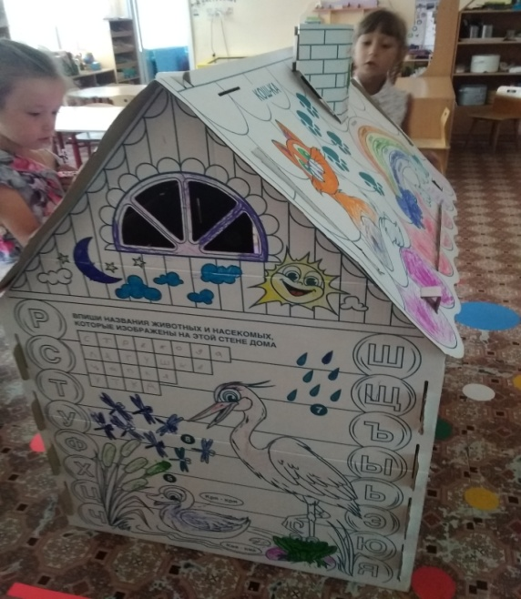
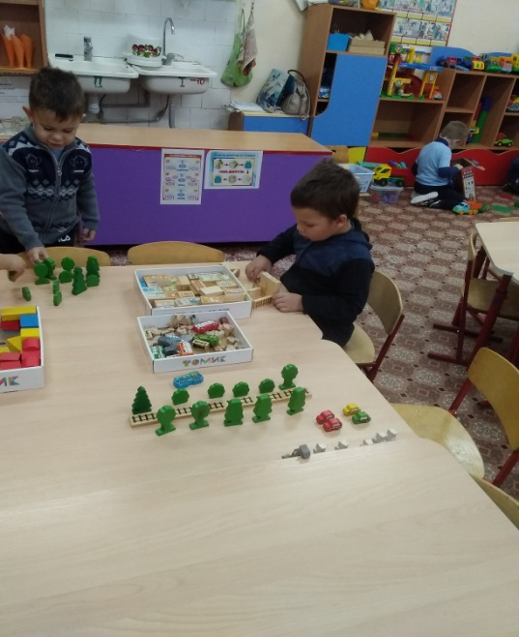

Slide 18


